Slide 1
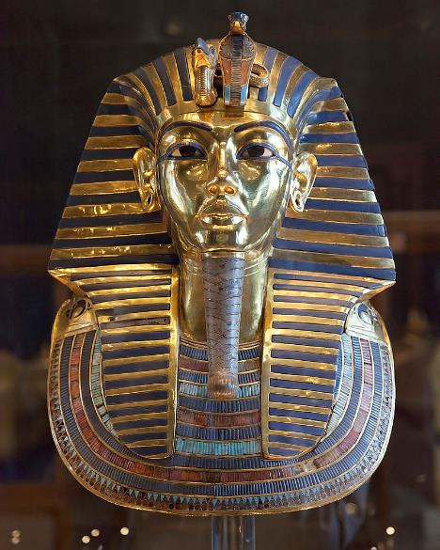
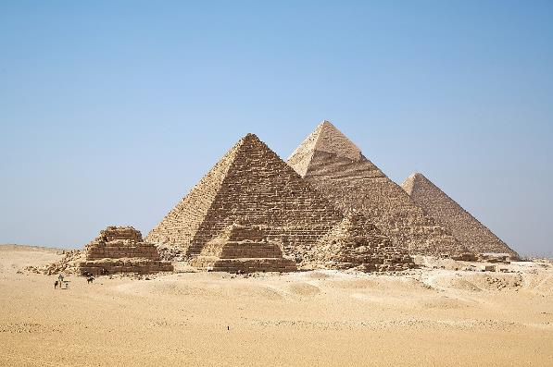
2
1
Lorient Vous Propose L’Art De L’Egypte Antique
1/Les Pyramides de Gizeh (Egypte).
2
puis le 1er janvier 2016, il est à nouveau possible de prendre des photos au Musée égyptien du Caire. Le masque funéraire de Toutankhamon est certainement l'exposition la plus demandée.

Slide 2
L'art de l'Égypte antique apparait dès les premiers signes de la culture de Nagada, vers 3800 avant l'ère commune. Certains traits, caractéristiques à une époque, peuvent s'atténuer ou disparaitre à une autre.

Slide 3
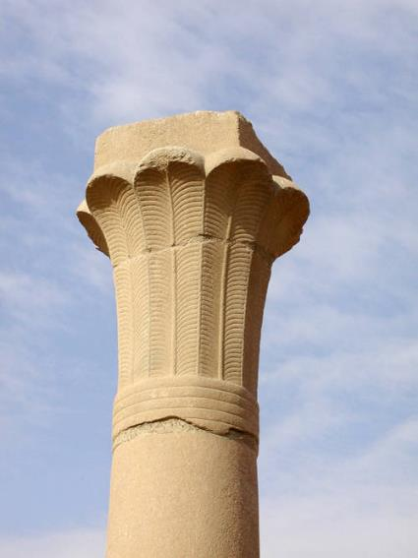
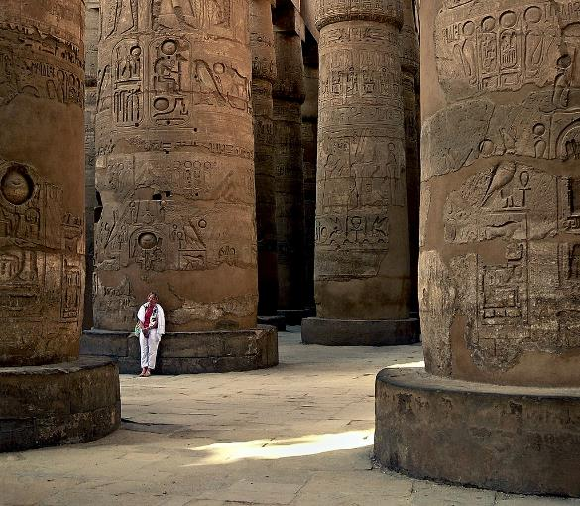
2/colonne palmiforme[13]. Temple funéraire de Sahourê. Ve dynastie
1
2
1/Grande salle hypostyle du temple d'Amon-Rê à Karnak

Slide 4
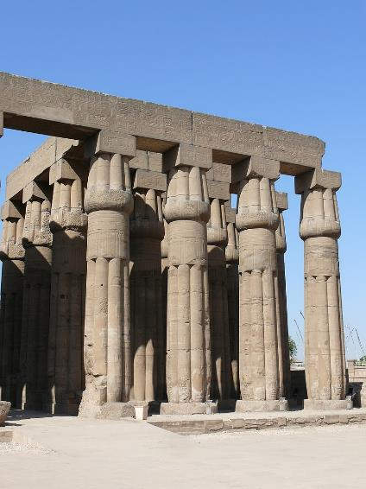
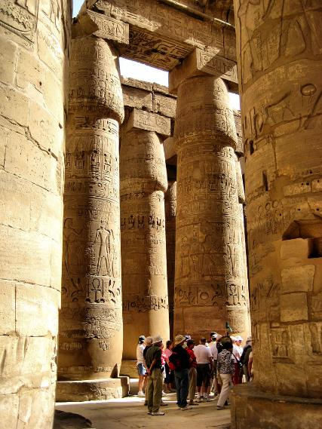
1
2
2/Colonne campaniforme à chapiteau fermé. Bas-côté. temple d'Amon-Rê à Karnak. 19e dyn., Ramsès II
1/Colonnes papyriformes à chapiteau fermé. Louxor, 2e cour du temple d'Amon. 18e dyn. Amenhotep III

Slide 5
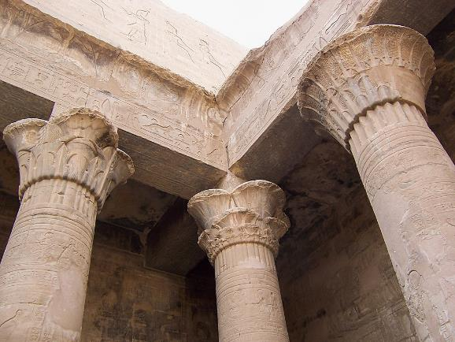
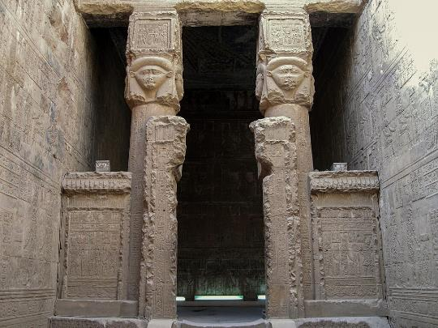
1
2/Chapiteaux hathoriques. Temple d'Hathor (Dendérah). Ptolémée XII, v. 50 AEC. Royaume lagide
2
1/ À g. colonne composite d'inspiration papyriforme. À dr. colonne à chapiteau lotiforme à corolle ouverte. Temple d'Horus (Edfou). De Ptolémée III à Tibère, 237-57.

Slide 6
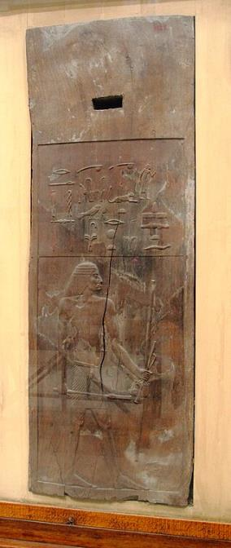
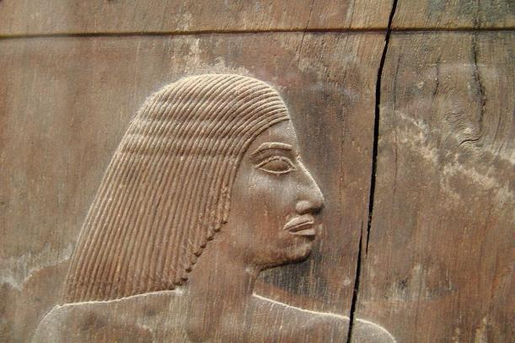
2/ Musée égyptien du Caire : panneau de bois provenant de la tombe de fr:Hesy-Ra
1
2
1/Bas-relief du mastaba d'Hézyrê Bois d'acacia (2691-2625 AEC) Fouilles Mariette. Musée égyptien du Caire

Slide 7
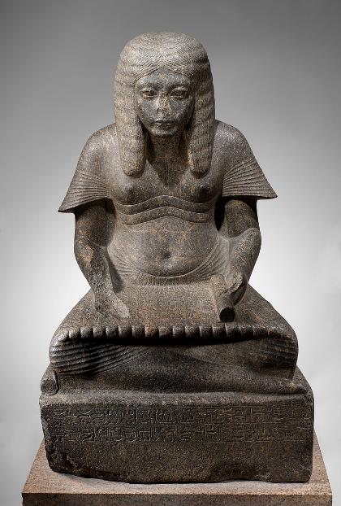
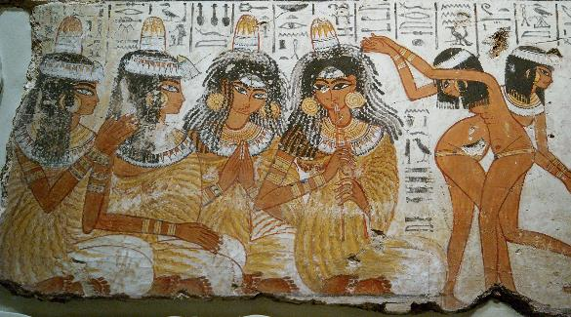
2
1
1/Musiciens et danseurs, Tombeau de Nebamun
2/Haremhab en tant que scribe du roi

Slide 8
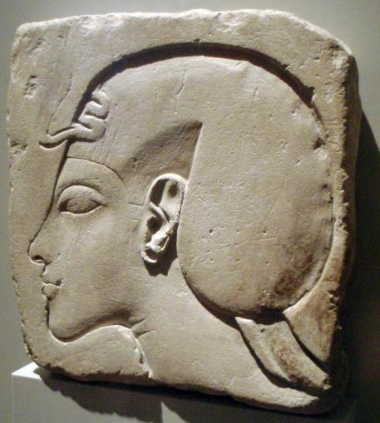
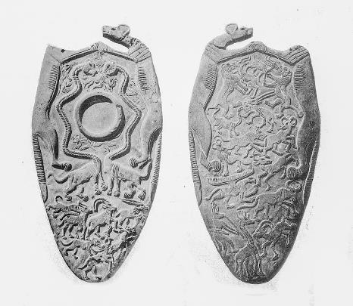
1
2/ Palette de deux chiens
2
1/Un autre portrait en relief d'Akhenaton. Nouvel Empire, période Amarnienne, 18e dynastie, vers 1340 avant JC Numéro de catalogue : 21683. Image prise à l'Altes Museum de Berlin.

Slide 9
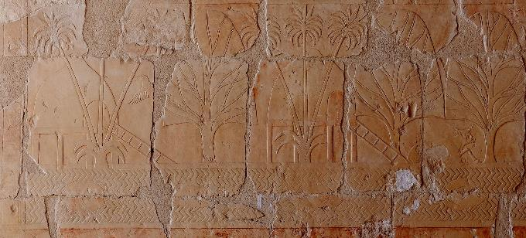
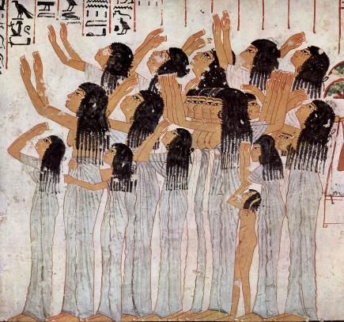
1Relief des murs du temple funéraire d'Hatchepsout (1479--1457 avant notre ère) à Deir el-Bahari (au nord-ouest de Louxor, Égypte), représentant une expédition royale à Pount.
2
1
2/Groupe des pleureuses. Peinture sur enduit, 75 × 80 cm. Tombe de Ramose, TT55, Thèbes

Slide 10
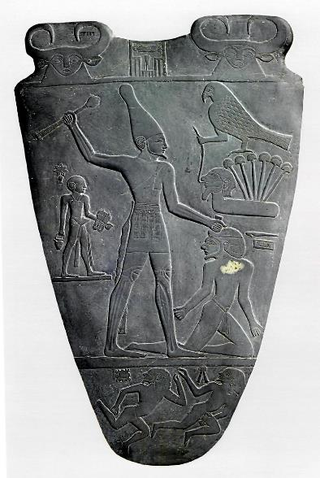
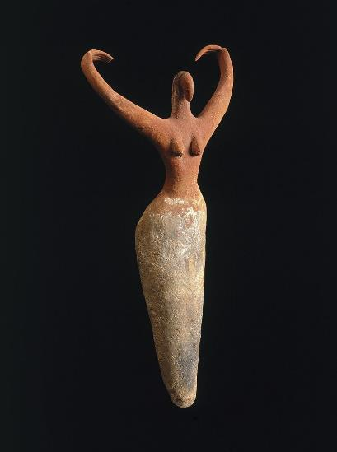
2
2/Massacre d'un captif. Palette de Narmer, v. 3000 Période thinite Pierre, H 64 cm. musée du Caire
1
1/Figure de femme dite « danseuse ». Nagada I, v. 3500-3400 Prédynastique Terre cuite peinte H. 29,3 cm Musée de Brooklyn

Slide 11
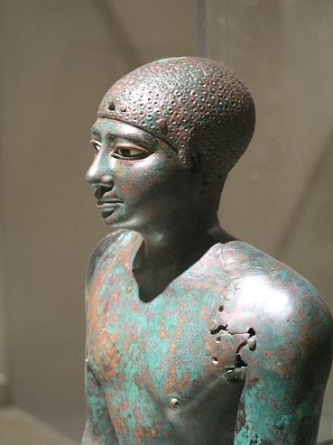
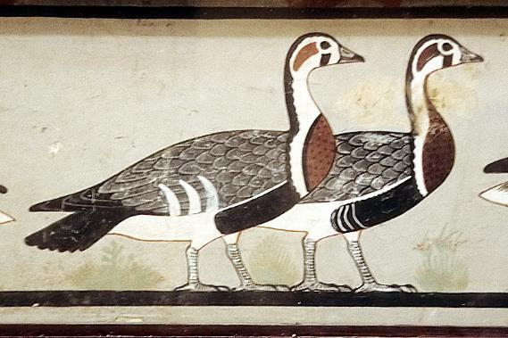
1/Détail der Gänse von Meidum, CG 1742, JE 34571, Ägyptisches Museum Kairo, Ägypten
2
1
2/Statue en cuivre de Pépi Ier ou peut-être de son fils Merenra Nemtyemsaf Ier, de Hiérakonpolis

Slide 12
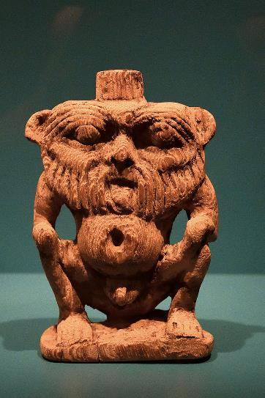
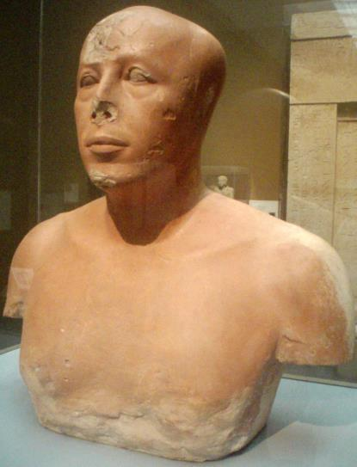
1
2
2/Buste du prince Ankhhaf, de Gizeh, tombeau G 7310. De la 4e dynastie, sous le règne de Khafra, vers 2575-2550 av. J.-C. Calcaire peint. Résidant maintenant au Musée des Beaux-Arts de Boston. Expédition au musée 27.442
1/Dieu Bès. Élément de mobilier, bois. Troisième Période intermédiaire (1069-664). Allard Pierson Museum

Slide 13
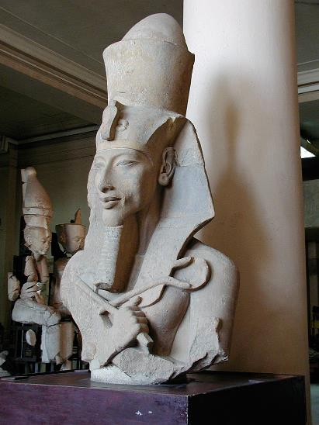
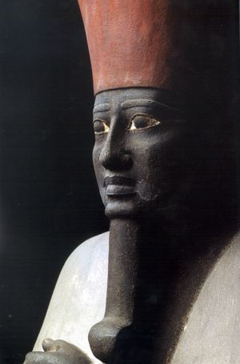
2
1
2/Une statue colossale d'Akhenaton provenant de son temple d'Aton à Karnak. Musée égyptien du Caire.
1/Statue de Montouhotep II

Slide 14
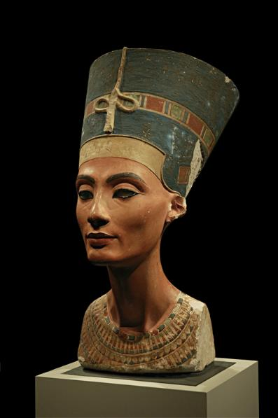
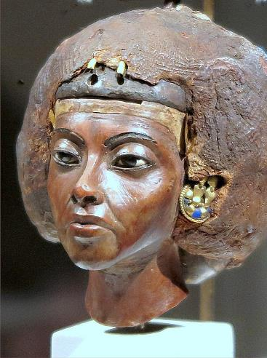
1/Reine Tiyi, v. 1355 Nouv. Emp., XVIIIe dyn. Bois d'if, toile de lin, or, lapis H. 9,5 cm. Musée égyptien de Berlin
2/Buste de Néfertiti 1353-1337 Nouv. Emp., XVIIIe dyn. Calcaire peint, 47 cm. Musée égyptien de Berlin
1
2

Slide 15
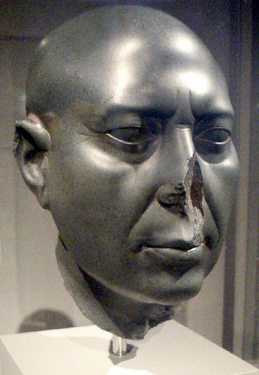
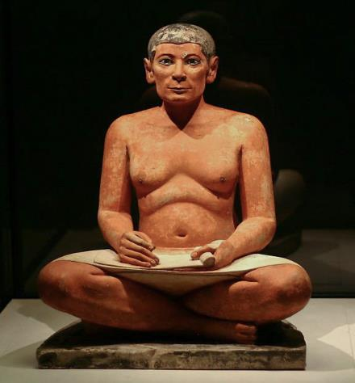
1/Tête verte de Berlin Dynastie lagide, v. -100/-50 Grauwacke, H. 21,5 cm. Musée égyptien de Berlin
1
2
2/Le Scribe accroupi v. 2300-2200 ? IVe dynastie Calcaire peint, incrustations84 musée du Louvre.

Slide 16
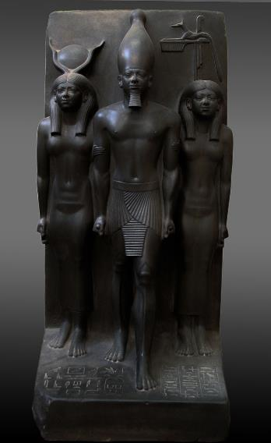
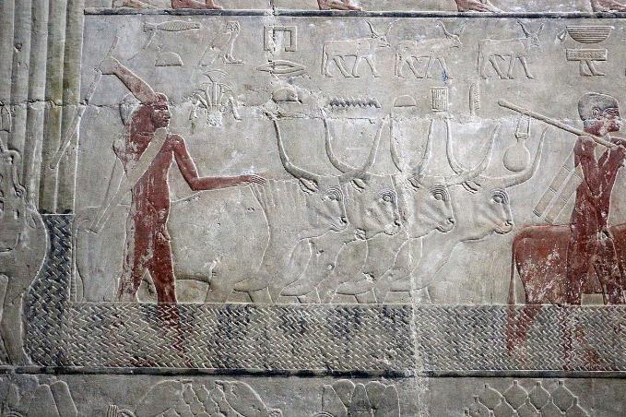
2/Mastaba de Ti
1/ L'une des triades de Mykérinos. Triade du 17e nome, Cynopolis, nome du Chacal. Le personnage du nome passe son bras dans le dos du roi. Grauwacke. 92,5 × 43 cm. Musée égyptien du Caire JE 40679

Slide 17
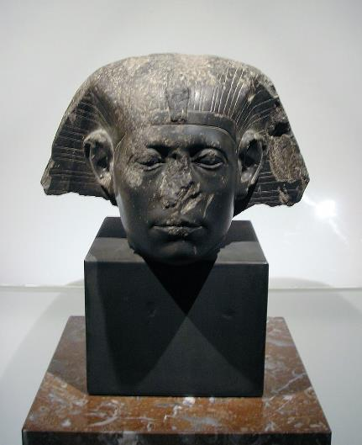
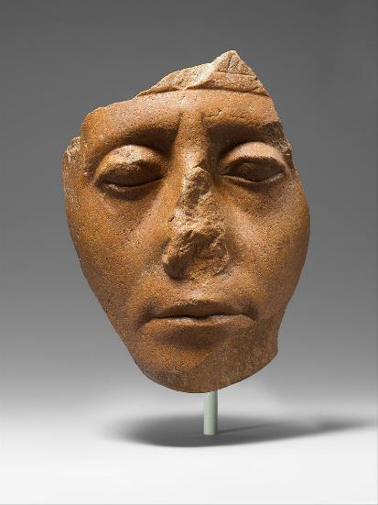
2/Visage de Senwosret III
1
2
1/ Tête d'un pharaon, Senwosret III. Granodiorite. De l' Egypte ancienneau Kunsthistorisches Museum

Slide 18
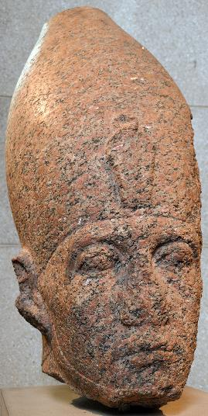
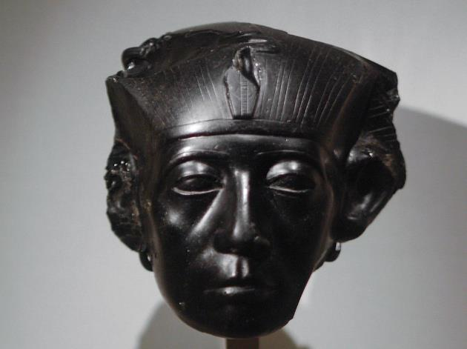
1/Sésostris III Granit rose, v. 1872-1854 British Museum
2
1
2/Portrait du roi Sésostris III. Obsidienne, H. 12 cm. Inv.138. Obsidienne, roche vitreuse d'origine volcanique, matériau de grande dureté et fragilité, extrêmement difficile à travailler.

Slide 19
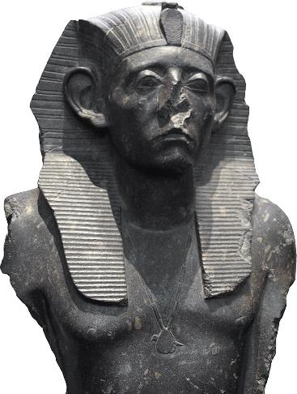
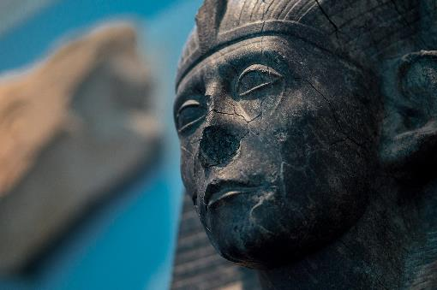
2
1/Sésostris III Granit noir British Museum
1
1/Sésostris III en homme âgé Granit noir British Museum

Slide 20
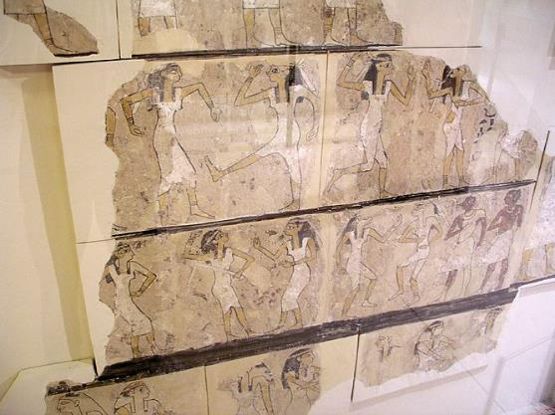
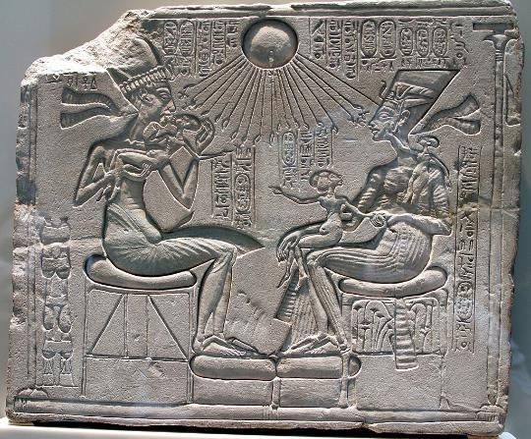
1
2/La famille royale Calcaire, 32,5 × 39 cm Musée égyptien de Berlin
1/Tombe des danseuses. Deuxième Période intermédiaire, 17e dyn.. Ashmolean Museum
2

Slide 21
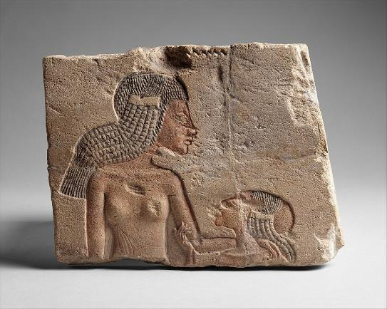
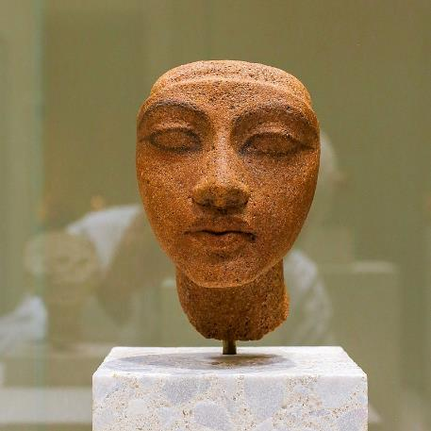
1
1/Portrait d'une jeune femme de la famille d'Akhenaton. Quartzite peinte, H 11 cm. Musée égyptien de Berlin
2
Deux princesses Calcaire peint, H. 21 cm. Metropolitan Museum of Art

Slide 22
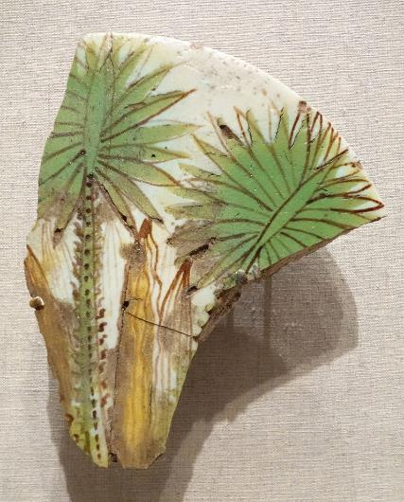
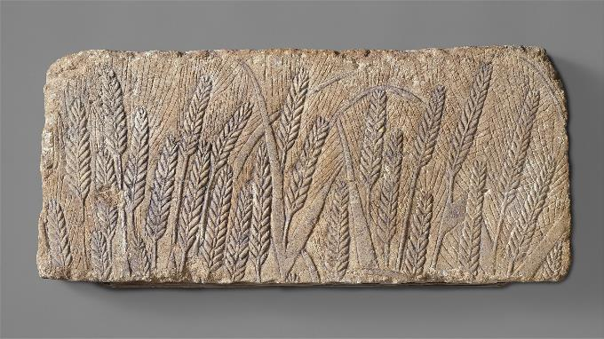
1
2/Orge mûr[88] Calcaire peint, H. 23 cm. Metropolitan Museum of Art
2
1/Palmiers Terre cuite glaçurée Musée de Brooklyn

Slide 23
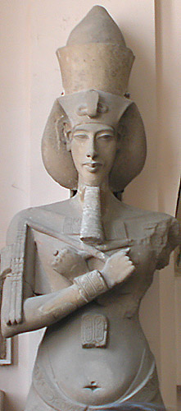
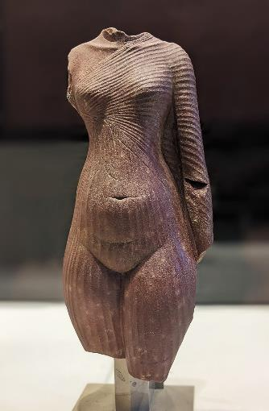
2
1
1/Akhenaton-Osiris[89] Grès peint, fragment musée du Caire
Corps de femme, peut-être de la reine Néfertiti. Quartzite rouge[90] Musée du Louvre

Slide 24

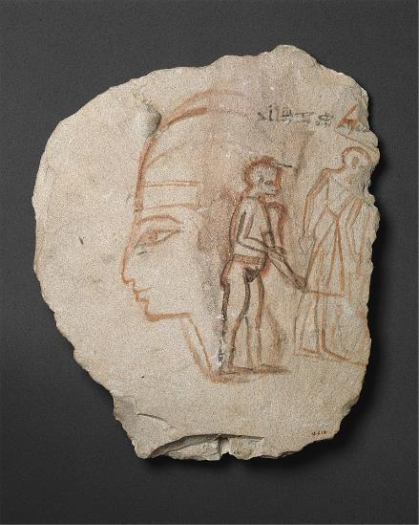
2/Ostracon peint sur éclat de calcaire. Pharaon, un Égyptien ordinaire et une étrangère. H. 26 cm Metropolitan Museum of Art
1
2
Masque funéraire de Toutânkhamon ; v. 1327 ; or, pâte de verre et pierres fines ; H. 54 cm ; Musée égyptien du Caire

Slide 25

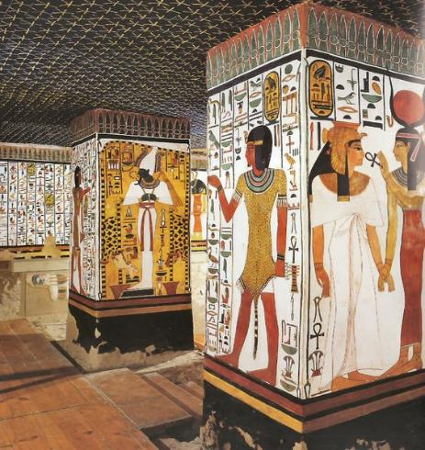
1
2/Tombe de Néfertari (épouse de Ramsès II). QV66, v. 1249. Louxor
2
1/Ostracon peint sur éclat de calcaire. Pharaon, un égyptien ordinaire et une étrangère. H. 26 cm Metropolitan Museum of Art

Slide 26
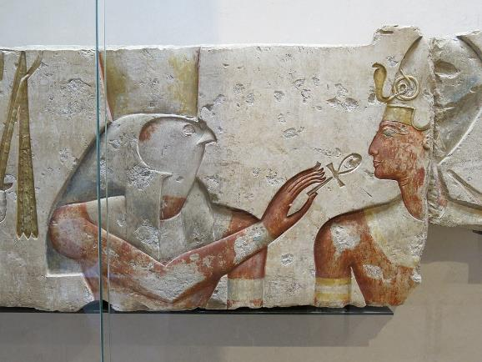
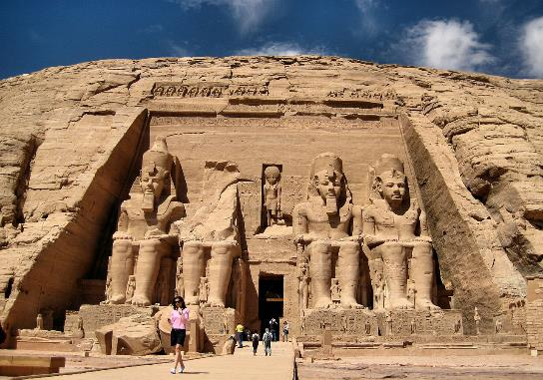
1
2/Grand temple d'Abou Simbel. Nubie. Règne de Ramsès II, XIXe dynastie
2
1/Ramsès II et Horus Calcaire peint. Vers 1275 Bas-relief. XIXe dynastie Temple de Ramsès II, Abydos musée du Louvre

Slide 27
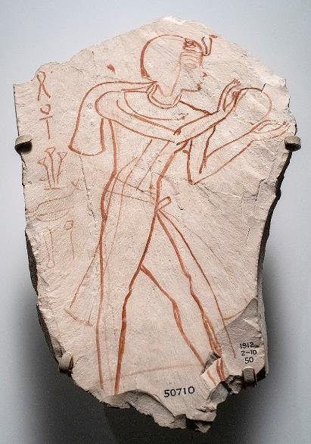
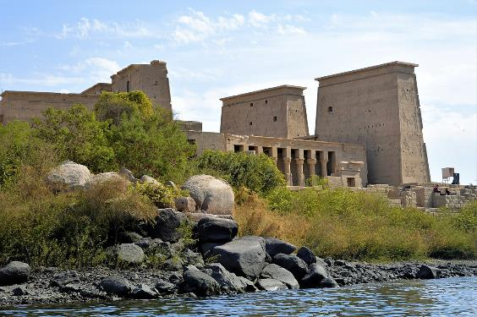
1
1/Esquisse sur ostracon calcaire. British Museum
2
2/Temple d'Isis à Philæ (act. sur l'île d'Aguilkia) Dynastie lagide

Slide 28


2
1/La déesse Isis. Peinture murale Tombe de Séthi Ier. v. 1360 AEC Nouvel Empire Karnak
1
2/Bague aux chevaux 1150-1069 AEC musée du Louvre

Slide 29

Lorient Vous A Présenté L’Art De L’Egypte antique
Les Images Et Le son Du net
Daniel

